Slide 1

PLACE DE LA COLPOSCOPIE DANS LE DEPISTAGE DES LESIONS PRECANCEREUSES DU COL DE UTERUS AU CENTRE HOSPITALIER REGIONAL EL HADJ IBRAHIM NIASS DE KAOLACK: UN PAS VERS L’ELIMINATION DU CANCER DU COL DE UTERUS
Ibrahim Rahadat, El Hadj Daouda Sy, Assane Bakhoum, Ndeye Khady Sene

Slide 2
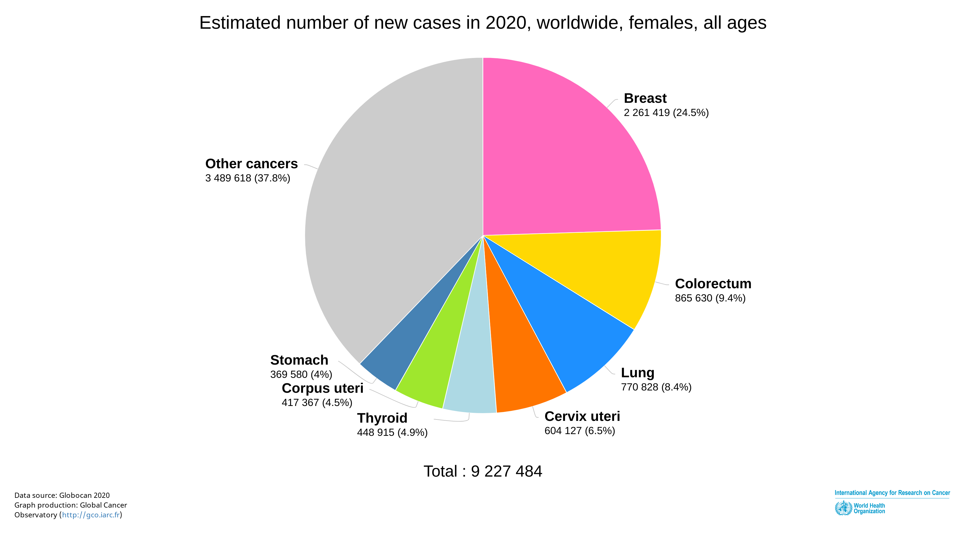
Objectif 90-70-90
Cancer fréquent
Cancer mortel
Cancer morbide
«Une femme meurt du cancer du col de l’utérus toutes les deux minutes et chacun de ces décès est une tragédie qui peut être évitée ».
Dr Tedros A Ghebreyesus
Directeur général, OMS
Notes:
4eme cause de cancer chez les femmes au niveau mondiale apres le cancer du sein , colorectales et du poumon

Slide 3
INTRODUCTION
Cancer évitable : élimination
Dépistage et traitement lésions précancéreuses : 70%
- Objectif de OMS: Diminuer l’incidence de 4/100000 femmes-années
- 2030/2045/2120: 70millions de cancer du col de utérus évités
CHREIN de Kaolack
- Carrefour
- Hôpital de référence
Notes:
ENTRE GAMBIE , MALI , les deux guinee DIOURBEL ET DAKAR

Slide 4
INTRODUCTION
Test viral HPV
Frottis cervico-utérin
IVA: normes et protocoles de dépistage des lésions précancéreuses du col de utérus
Colposcopie: IVA positif et anomalies au FCU
Notes:
DANS LE CADRE DE LA LUTTE CONTRE LE CANCER DU COL A ADHERE A LA STRATEGIE MONDIALE
ELABORERR

Slide 5
OBJECTIFS
Mesurer l’impact de la colposcopie dans dépistage des lésions précancéreuse au niveau de EPS

Slide 6
PATIENTES ET METHODES
Type d’étude : descriptive rétrospective et prospective
Population : femmes venues d’elle-même ou référées pour une colposcopie
Période d’étude : 1er avril 2023 au 1er avril 2024.
Analysées: SPSS (Statistical Package for Social Sciences)
Notes:
9 RG ET 12 SITES SONT

Slide 7
RESULTATS
Caractéristiques
- Nombre: 193
- Gestité moyenne: 5,51
- Parité moyenne: 4,91.

Slide 8
RESULTATS
Caractéristiques
- Age moyen : 44, 92 ans
Age moyen du premier RS était de 19 ans avec des extrêmes à 10 ans et à 44 ans
- 44% des patientes étaient de régime polygame
- 39,4% des patientes étaient ménopausées.
-.

Slide 9
RESULTATS

Slide 10
RESULTATS
Notes:
1 seul cas de colposcopie indiqué devant un test viral HPV positif au virus oncogene

Slide 11
RESULTATS
Thermoablation: 6 patientes
Biopsies: TAGIIb et TAGIIc
6 conisation diagnostiques
20 Test viral HPV demandés

Slide 12
CONCLUSION
Place de importante de la colposcopie au niveau de EPS pour le dépistage des lésions précancéreuses
outil incontournable pour atteindre les objectifs de OMS dans la lutte contre l’élimination du cancer du col de utérus.

